Slide 1


Slide 2

Wykonanie:
Odmierz pół litra wrzącej wody
litr
pół litra
pół litra
pół litra

Slide 3
Wsyp zawartość opakowania
galaretki do gorącej wody
Galaretka
owocowa

Slide 4
Ostrożnie wymieszaj
do całkowitego rozpuszczenia
Galaretka
owocowa

Slide 5
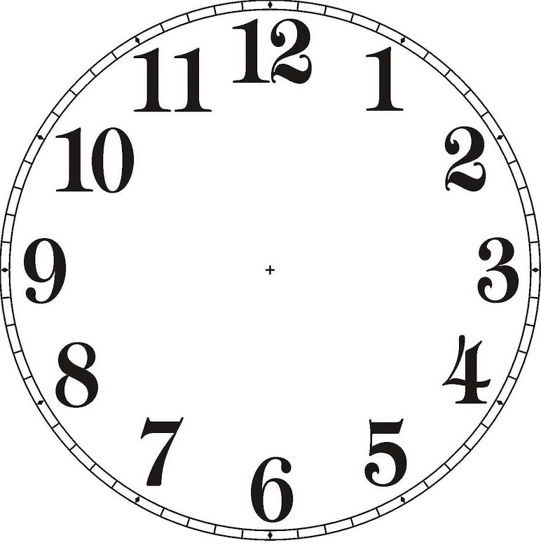
Odstaw do ostudzenia
około pół godziny

Slide 6
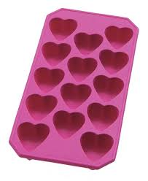
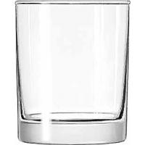
Wystudzoną galaretkę wlej do foremek w kształcie serduszek lub pucharków / salaterek / szklanek
lub
Wstaw do lodówki do stężenia

Slide 7
W lodówce galaretka tężeje
od godziny do 2 godzin

Slide 8
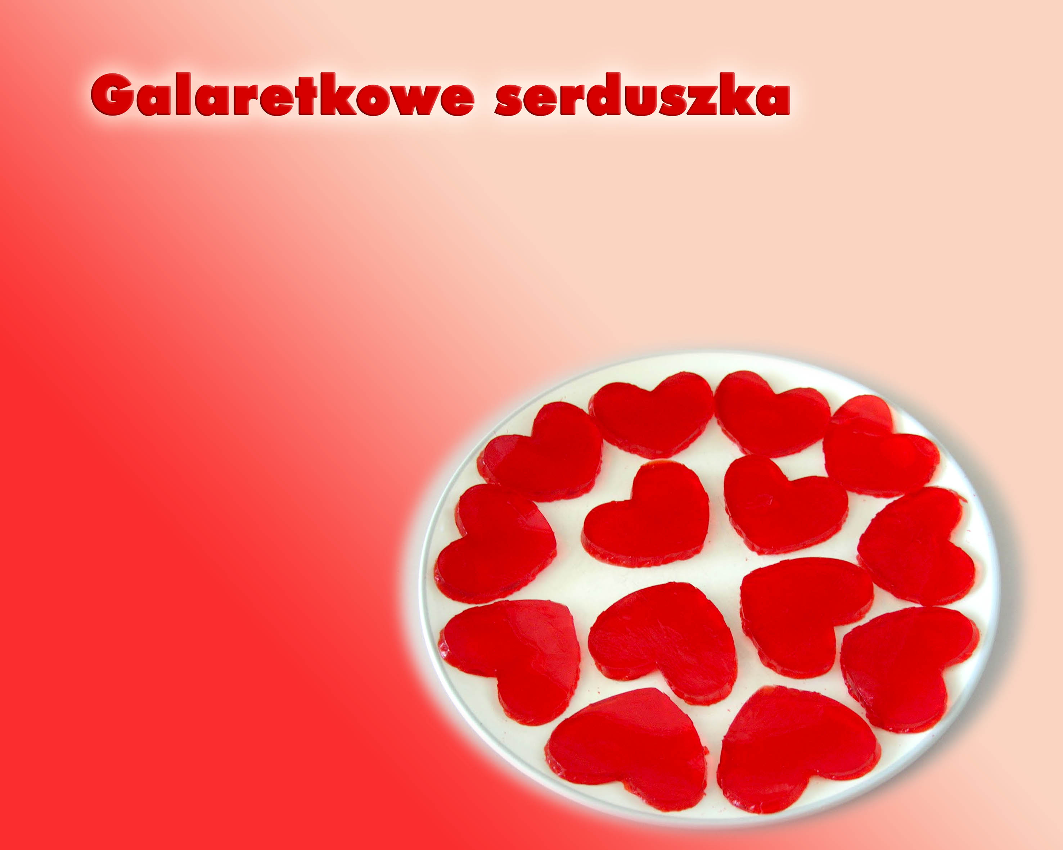
Wyciągnij serduszka z foremek
Przełóż na talerzyk
Poczęstuj

